Slide 1
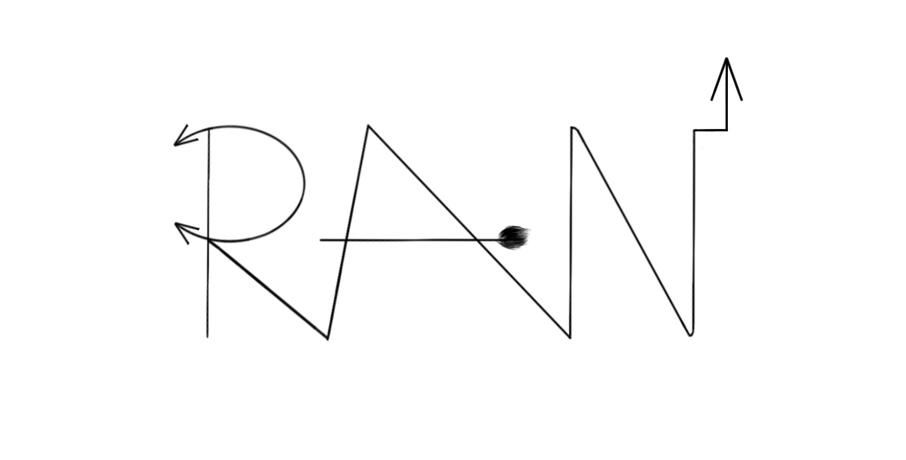
Running Art nation

Slide 2
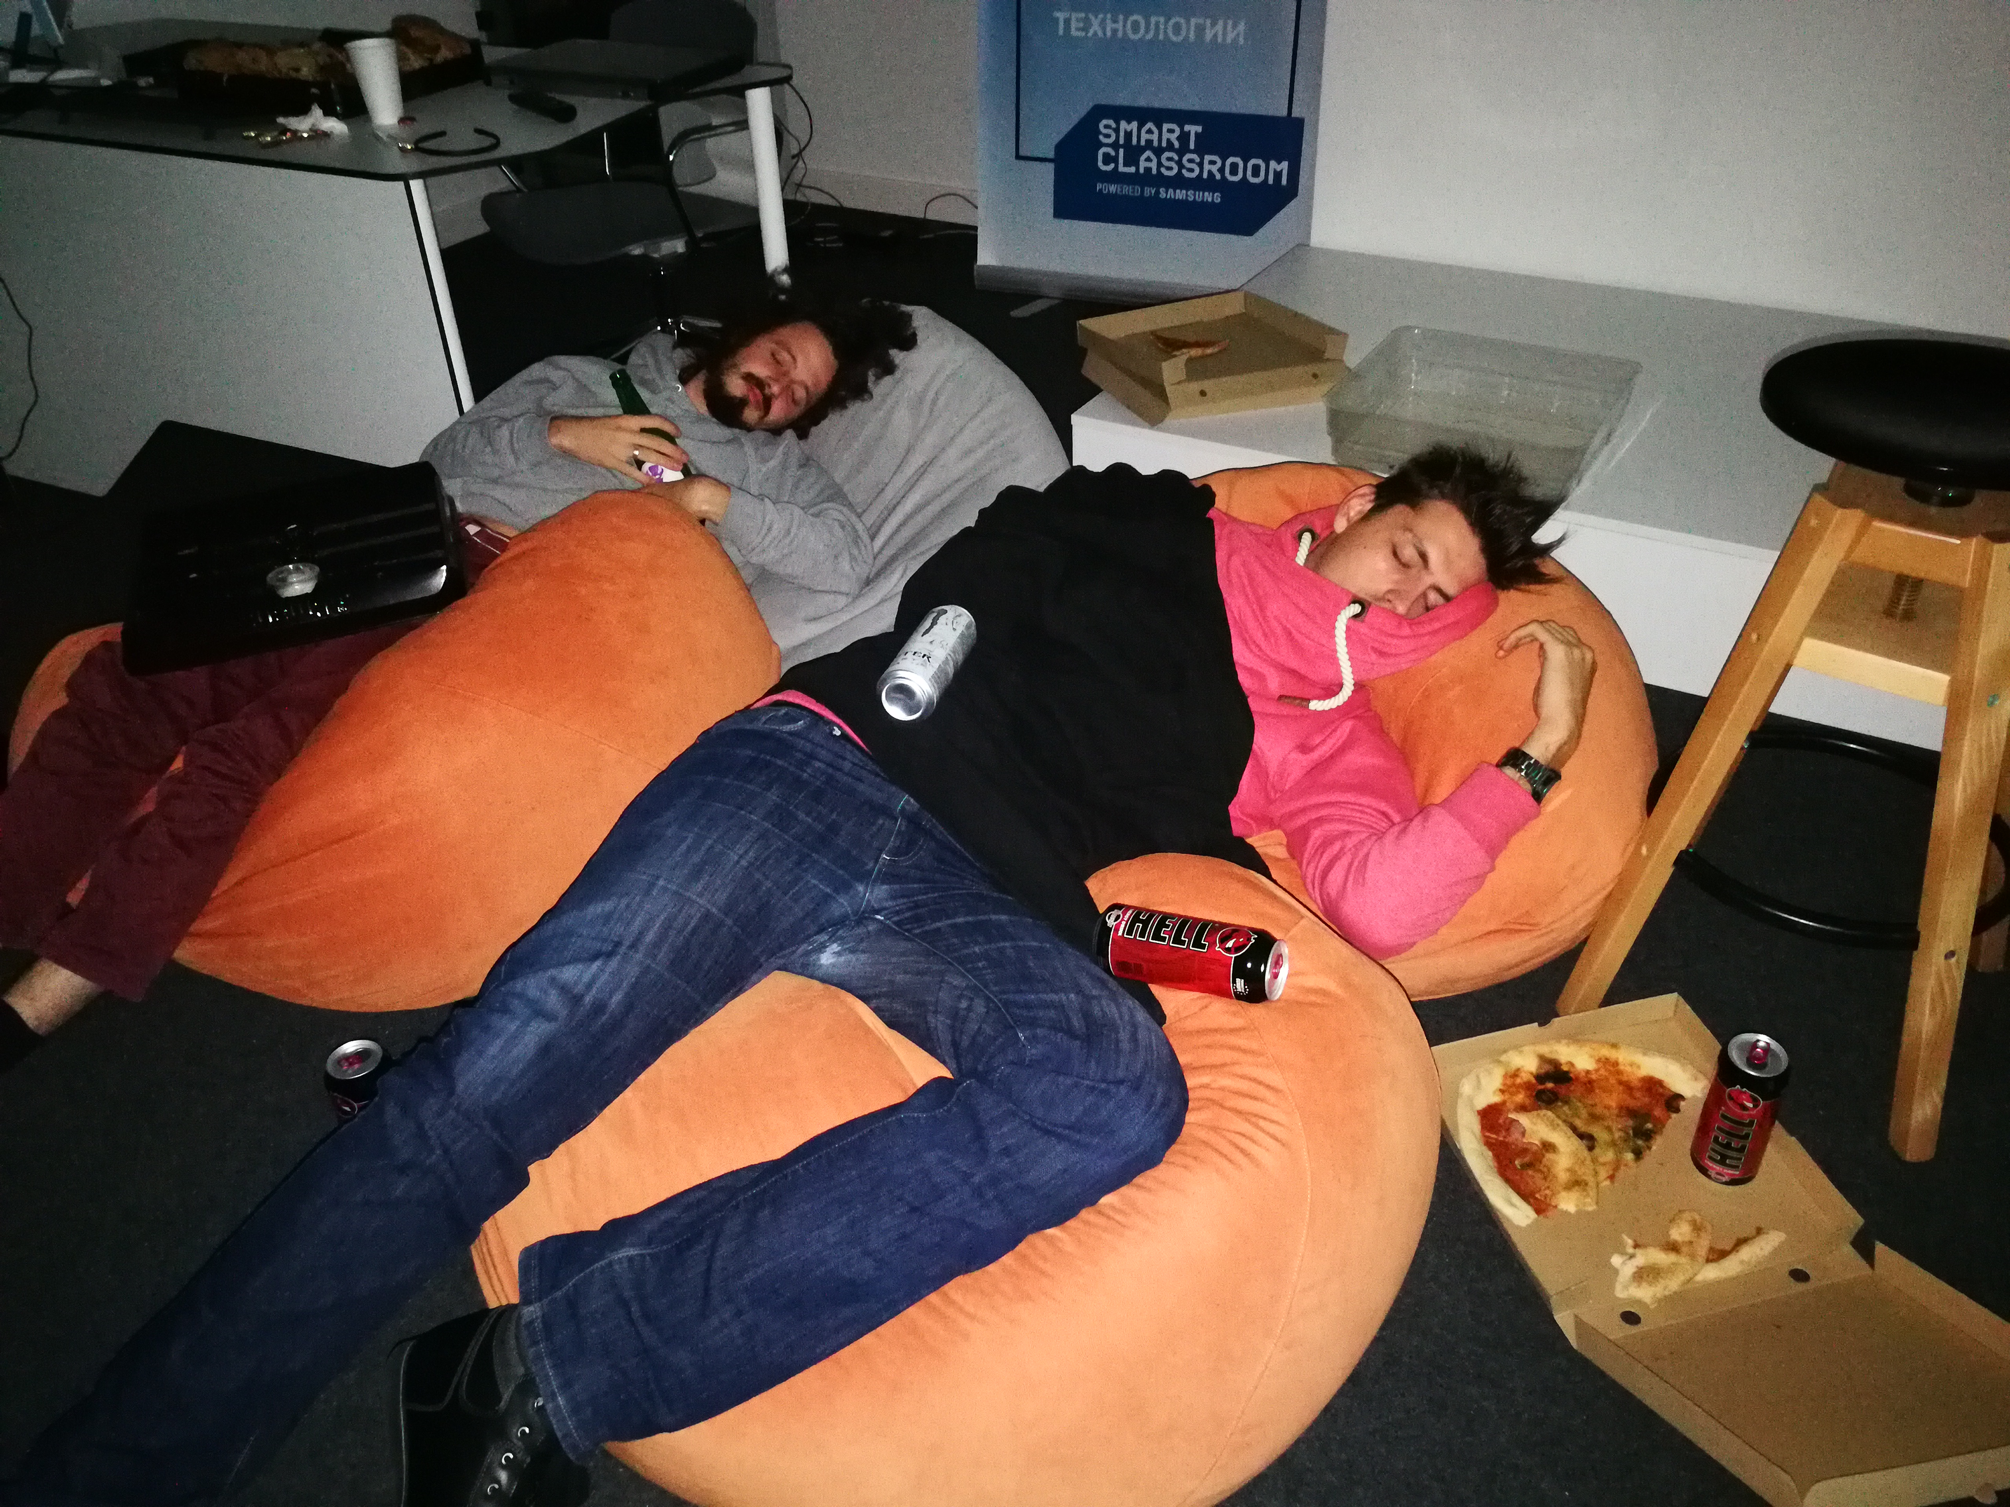

Slide 3
Проблем???

Slide 4
Нашето решение

Slide 5
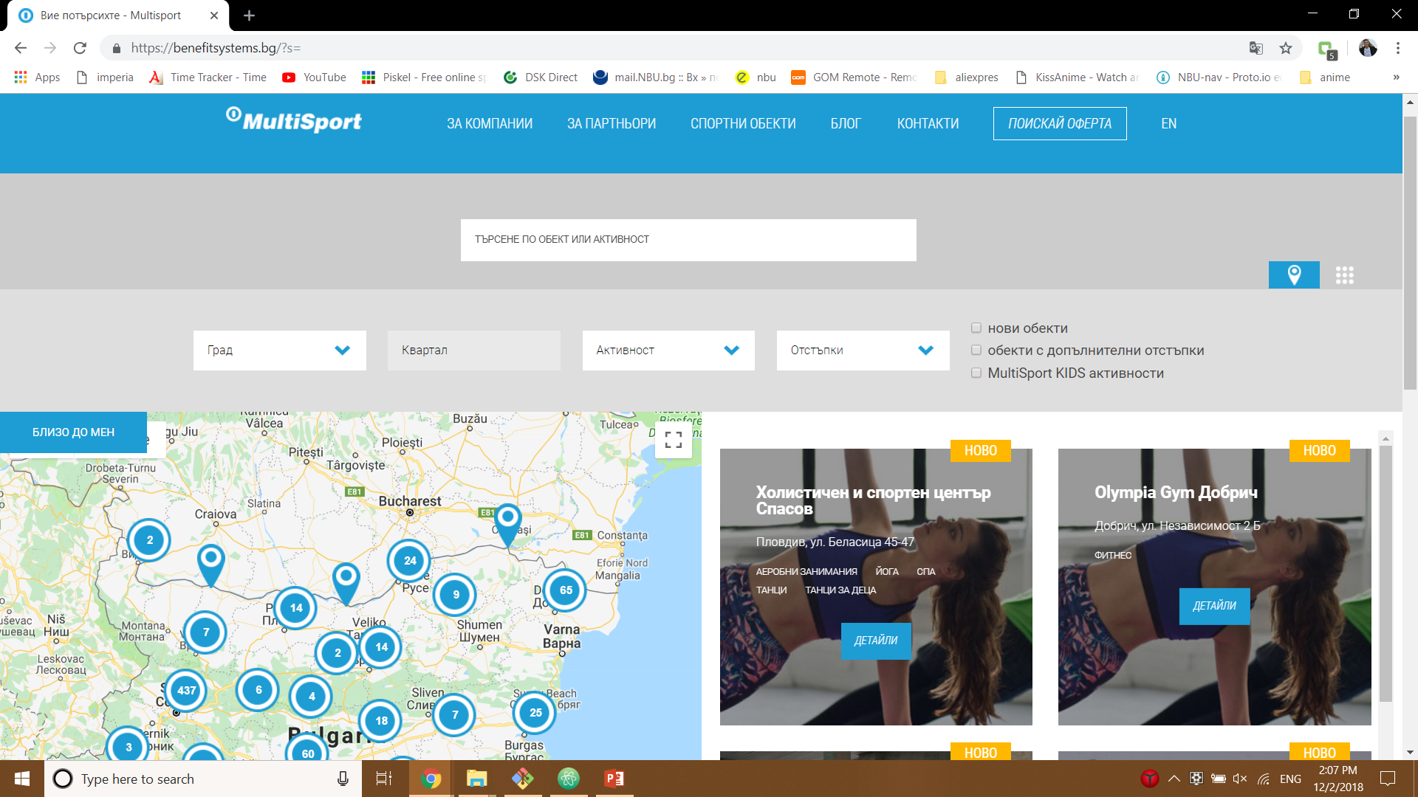
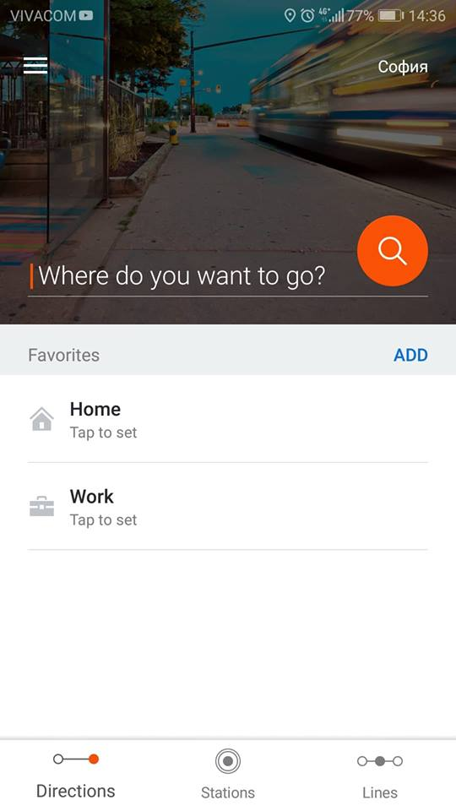
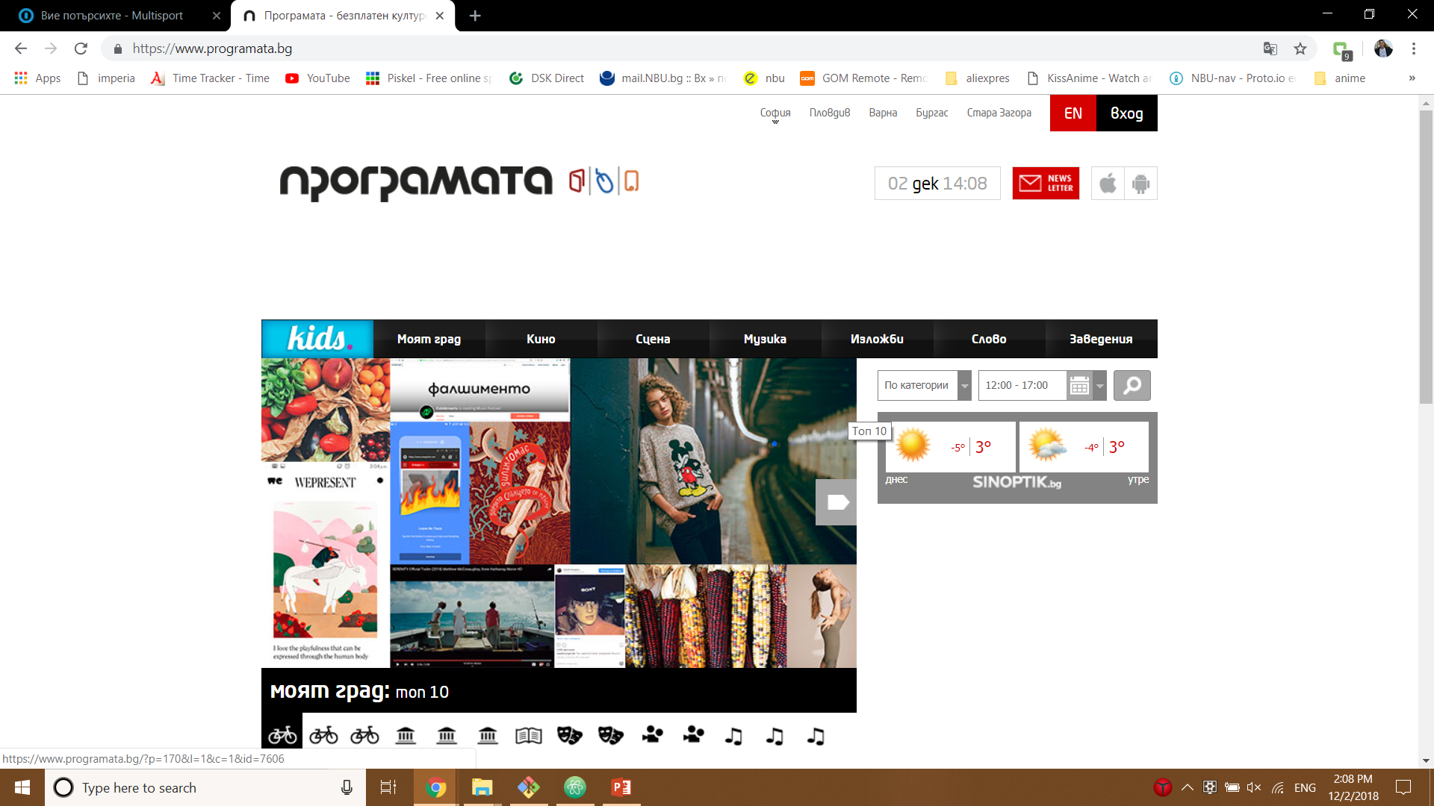

Slide 6
Радо да не пие Бира, за да ни е частно такси!
Радо вече е пил Бира и за това трябва да си хванем такси!
Скритите спирки и кой градски транспорт минава от там ???
Или ще вървим 20 км. пеша

Slide 7
Бъдещето!!!
Резервации за ресторанти
Закупуване на билети и запазване на места в кино,театър и т.н.
Най-пълни заведения и най-натоварено време и спирки на градския транспорт
По-добро планиране на времето
Сравнение на CO2 между Кола и Градски Транспорт

Slide 8
Q&A

